Slide 1
南山人壽青少年關懷計畫 放膽計畫 執行成果報告
103/9~106/1

Slide 2
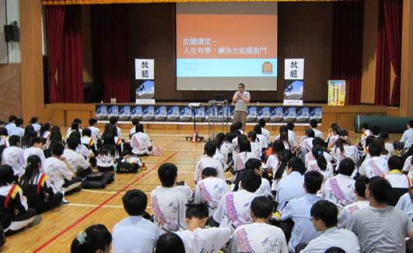
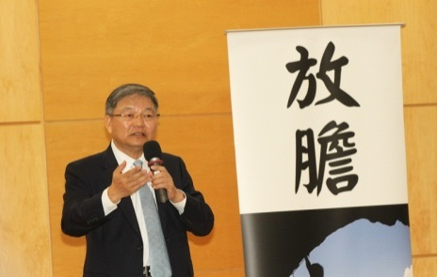
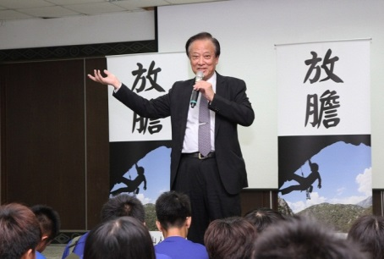
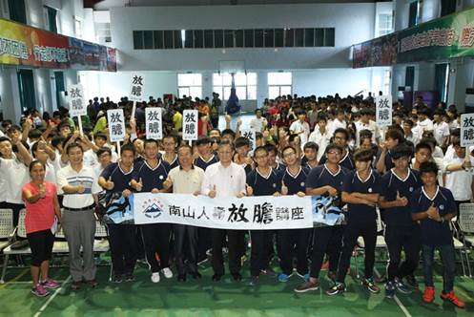
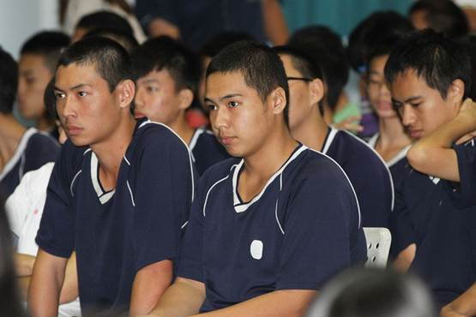
放膽計畫執行概況
放膽講堂
舉辦期間：2014年9月~2017年1月
申請狀況：分布15縣市、共75所學校舉辦89場講座
參與學生數：60,000名
講師：共40名，企業界人士最多(11名)
放膽基金
申請狀況：
審核通過13件
申請學校：南投縣旭光高中、花蓮縣上騰工商(3件)、振聲高中、溪湖高中、桃園市立建國國民中學、桃園市私立治平高中、台南大成國中
總申請經費：575,522元

Slide 3
放膽講堂講師1-1
類型 | 講師
企業界 | 資誠基金會董事長 薛明玲
 | 復華投信董事長 杜俊雄
 | 中國信託創投董事長 王志剛
 | 桃園國際機場前董事長 林鵬良
 | 華南金控前董事長 徐光曦
 | 南山人壽董事長 杜英宗
 | 南山人壽投資長 楊智淵
 | 善牧基金會董事長 歐晉德
 | 世界甜點冠軍 陳立喆
政府機構 | 中華民國駐新加坡代表 梁國新
 | 金管會政務副主委 鄭貞茂
 | 台中市政府副市長 林依瑩
學術研究機構 | 中華經濟研究院院長 吳中書
 | 台灣大學財金系教授 林姿婷
 | 台灣大學財金系教授 陳彥行
 | 台灣大學財金系教授 石百達
 | 台灣大學財金系教授 王衍智
 | 國家太空中心任務科學家蕭俊傑

Slide 4
放膽講堂講師1-2
類型 | 講師
幸福基金醫院 | 羅東聖母醫院前院長 陳永興
 | 耕莘醫院前院長 鄧世雄
 | 屏東基督教醫院院長 余廣亮
公益 | 馬偕醫院醫師 戴裕霖
 | 畢嘉士基金會執行長 周文珍
 | Innovation Open House執行長 莊智超
 | 心路基金會執行長 宗景宜
藝文 | 牽猴子整合行銷總監 王師
 | 導演 曲全立
 | 導演 魏德聖
 | 導演 柯金源
 | 音樂創作者 萊特姊弟
 | 太陽馬戲團團員 陳星合

Slide 5
放膽講堂執行狀況2-1
 | 日期 | 縣市 | 申請學校 | 講師 | 聽講學生數
2014 | 9/11 | 台東縣 | 私立公東高工 | 歐晉德 | 273
 | 9/29 | 花蓮縣 | 私立上騰工商 | 薛明玲 | 700
 | 9/30 | 新北市 | 致理技術學院 | 杜英宗 | 150
 | 10/24 | 新北市 | 市立清水高中 | 王師 | 300
 | 11/20 | 高雄市 | 私立立志高中 | 王師 | 500
 | 12/4 | 台中市 | 市立東山高中 | 杜俊雄 | 400
 | 12/25 | 雲林縣 | 私立文生高中 | 林依瑩 | 100
 | 12/27 | 台北市 | 國立景美女中 | 吳中書 | 813
 | 12/27 | 南投縣 | 國立水里高商 | 梁國新 | 600
 | 12/31 | 高雄市 | 國立旗美高中 | 林依瑩 | 500
2015 | 1/15 | 宜蘭縣 | 縣立南澳高中 | 歐晉德 | 300
 | 1/21 | 南投縣 | 國立仁愛高農 | 薛明玲 | 524
 | 1/23 | 新竹縣 | 私立仰德高中 | 歐晉德 | 110
 | 1/23 | 屏東縣 | 縣立大同高中 | 余廣亮 | 500
 | 3/6 | 台中市 | 國立豐原高中 | 鄭貞茂 | 100
 | 3/6 | 高雄市 | 國立鳳山商工 | 蘇志明 | 2,000
 | 3/11 | 台北市 | 市立木柵高工 | 陳永興 | 160
 | 3/11 | 新竹縣 | 國立竹北高中 | 戴裕霖 | 1,400
 | 3/11 | 雲林縣 | 國立虎尾農工 | 歐晉德 | 1,400

Slide 6
放膽講堂執行狀況2-2
2015 | 3/13 | 新北市 | 市立丹鳳高中 | 莊智超 | 250
 | 3/13 | 台北市 | 私立稻江商職 | 魏德聖 | 200
 | 3/19 | 苗栗縣 | 私立君毅高中 | 王師 | 450
 | 3/20 | 南投縣 | 國立埔里高工 | 戴裕霖 | 1,200
 | 3/20 | 南投縣 | 縣立旭光高中 | 王師 | 250
 | 3/25 | 彰化縣 | 國立溪湖高中 | 林姿婷 | 1,200
 | 3/26 | 桃園縣 | 私立治平高中 | 薛明玲 | 1,200
 | 4/2 | 台南市 | 私立長榮女中 | 宗景宜 | 780
 | 4/7 | 台中市 | 私立明台高中 | 戴裕霖 | 475
 | 4/8 | 高雄市 | 市立高雄高商 | 楊智淵 | 1,400
 | 4/8 | 新竹縣 | 國立關西高中 | 薛明玲 | 1,000
 | 4/8 | 台南市 | 國立北門農工 | 歐晉德 | 1,800
 | 4/15 | 新北市 | 私立辭修高中 | 吳中書 | 260
 | 4/15 | 苗栗縣 | 私立建臺中學 | 戴裕霖 | 250
 | 4/17 | 台北市 | 私立華興高中 | 王志剛 | 650
 | 4/17 | 台北市 | 私立文德女中 | 周文珍 | 600
 | 4/20 | 桃園縣 | 縣立振聲高中 | 王師 | 1,000
 | 4/29 | 彰化縣 | 國立員林高中 | 王師 | 1,300
 | 4/29 | 苗栗縣 | 縣立三義高中 | 戴裕霖 | 260
 | 5/1 | 新竹縣 | 私立義民國高中附設國中部 | 曲全立 | 934
 | 5/20 | 新北市 | 市立雙溪高中 | 林鵬良 | 600

Slide 7
放膽講堂執行狀況2-3
2015 | 9/8 | 彰化縣 | 私立達德高級商工職業學校 | 林依瑩 | 120
 | 9/30 | 桃園市 | 桃園市自強國中 | 戴裕霖 | 600
 | 10/20 | 桃園市 | 桃園市立建國國民中學 | 宗景宜 | 150
 | 10/23 | 新北市 | 新北市立丹鳳高中 | 莊智超 | 350
 | 10/28 | 新竹縣 | 國立新竹高級商業職業學校 | 徐光曦 | 120
 | 11/4 | 屏東縣 | 恆春高級工商職業學校 | 周文珍 | 200
 | 11/5 | 桃園市 | 治平高中 | 歐晉德 | 1,200
 | 11/10 | 苗栗縣 | 苗栗縣西湖國民中學 | 林姿婷 | 160
 | 11/18 | 台中市 | 臺中市立梨山國民中小學 | 周文珍 | 40
 | 12/4 | 台南市 | 國立北門農工 | 林姿婷 | 1,800
 | 12/8 | 新竹縣 | 新竹縣仰德高中 | 劉維公 | 110
 | 12/18 | 高雄市 | 高雄市立阿蓮國民中學 | 王衍智 | 1,000
 | 12/18 | 高雄市 | 高雄市立蚵寮國中 | 王衍智 | 88
2016 | 1/6 | 台中市 | 臺中市立清泉國中 | 戴裕霖 | 600
 | 1/6 | 高雄市 | 國立旗美高中 | 余廣亮 | 850
 | 1/6 | 桃園市 | 青溪國中 | 吳沁婕 | 1,200
 | 1/8 | 高雄市 | 國立鳳山商工 | 歐晉德 | 2,300
 | 1/8 | 高雄市 | 高雄市永安國中 | 戴裕霖 | 88
 | 1/13 | 苗栗縣 | 福興武術中小學國中部 | 戴裕霖 | 84
 | 1/14 | 宜蘭縣 | 宜蘭縣立南澳高中 | 劉維公 | 250
 | 1/15 | 南投縣 | 國立水里商工 | 歐晉德 | 700

Slide 8
放膽講堂執行狀況2-4
2016 | 2/26 | 台中市 | 國立臺中第一高級中學 | 杜英宗 | 2,000
 | 3/4 | 高雄市 | 高雄市立苓雅國民中學 | 蔡崇隆 | 400
 | 3/16 | 新竹縣 | 國立關西高中 | 周文珍 | 900
 | 4/6 | 台中市 | 臺中市私立曉明女子高中 | 周文珍 | 1,200
 | 4/27 | 屏東縣 | 屏東縣滿州國中 | 周文珍 | 100
 | 5/6 | 高雄市 | 高雄市立英明國中 | 林姿婷 | 135
 | 5/18 | 桃園市 | 桃園市平鎮高中 | 徐光曦 | 100
 | 5/18 | 桃園市 | 桃園市龍潭國中 | 林姿婷 | 450
 | 5/31 | 台南市 | 台南市立大成國中 | 林姿婷 | 300
 | 6/15 | 桃園市 | 治平高中(成果發表) | 周文珍 戴裕霖 | 800
 | 6/22 | 桃園市 | 桃園市瑞原國中 | 周文珍 | 400
 | 10/26 | 台中市 | 臺中市立光復國中小 | 鄭雪芬 | 950
 | 10/26 | 屏東縣 | 屏東縣立來義高中 | 余廣亮 | 500
 | 11/9 | 屏東縣 | 國立恆春工商 | 周文珍 | 1000
 | 11/11 | 南投縣 | 瑞竹國民中學 | 戴裕霖 | 60
 | 11/23 | 桃園市 | 觀音高中 | 梁國新 | 300
 | 11/25 | 新竹市 | 私立磐石高中 | 王建惟 | 1400
 | 11/25 | 南投縣 | 南投縣立魚池國民中學 | 蕭俊傑 | 70
 | 11/29 | 彰化縣 | 國立和美實驗學校 | 陳星合 | 350
 | 11/30 | 花蓮縣 | 上騰高級工商職業學校 | 蕭俊傑 | 400
 | 12/2 | 嘉義縣 | 嘉義縣立大林國民中學 | 柯金源 | 700

Slide 9
放膽講堂執行狀況2-5
2016 | 12/9 | 花蓮縣 | 花蓮縣富里國中 | 周文珍 | 180
 | 12/16 | 桃園市 | 私立六和高中 | 莊智超 | 1560
 | 12/30 | 南投縣 | 國立埔里高工 | 萊特姊弟 | 1200
2017 | 1/4 | 桃園市 | 桃園市平鎮高中 | 薛明玲 | 1000
 | 1/6 | 南投縣 | 國立水里高級商工職業學校 | 陳立喆 | 720
 | 1/11 | 台東縣 | 國立台東高中 | 戴裕霖 | 700

Slide 10
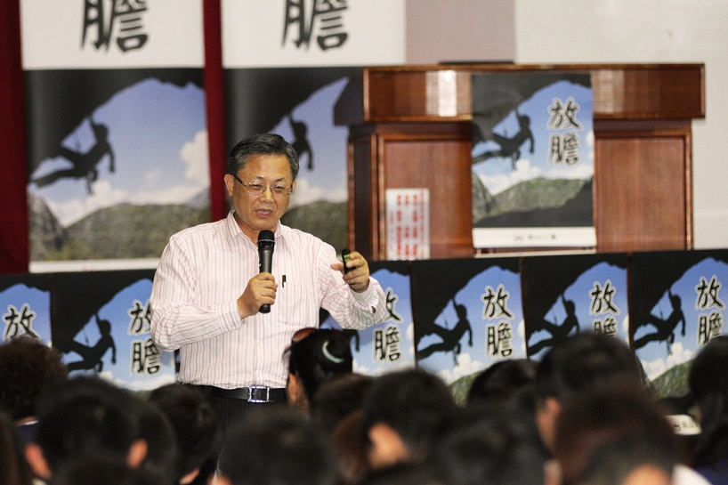
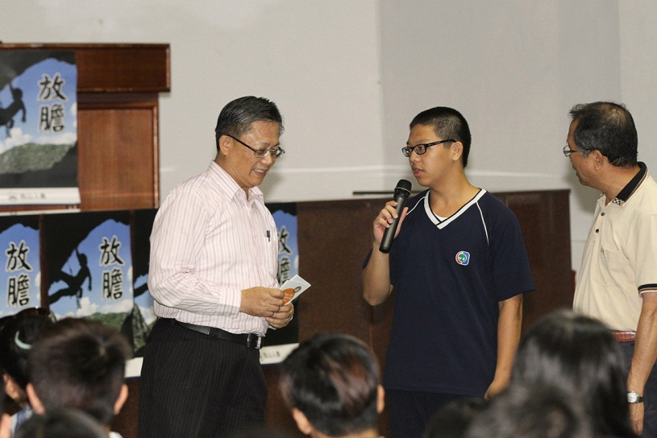
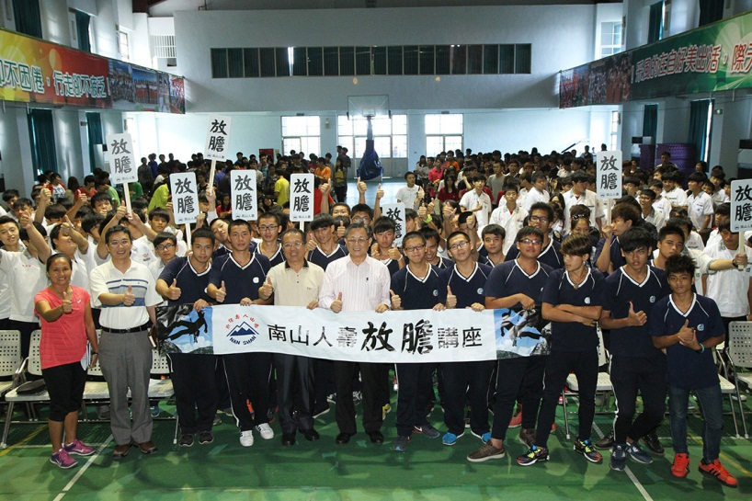
放膽講堂活動集錦3-1
2014/9/29花蓮騰工商 講師：薛明玲董事長

Slide 11
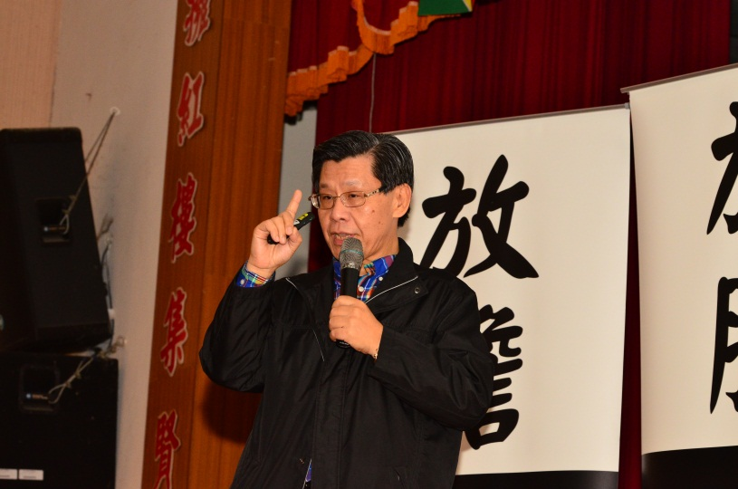
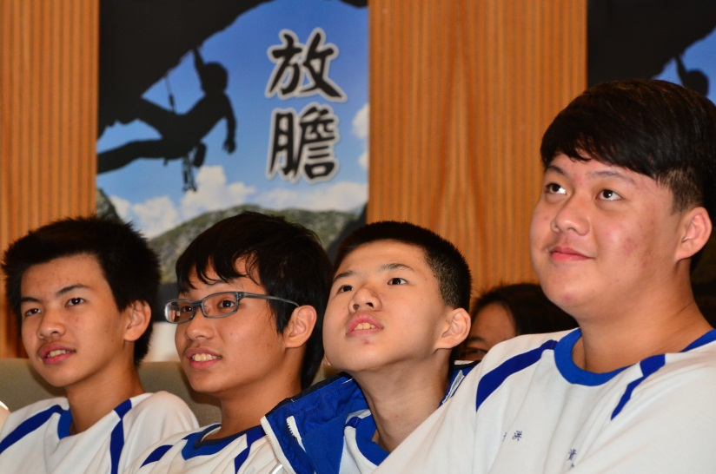
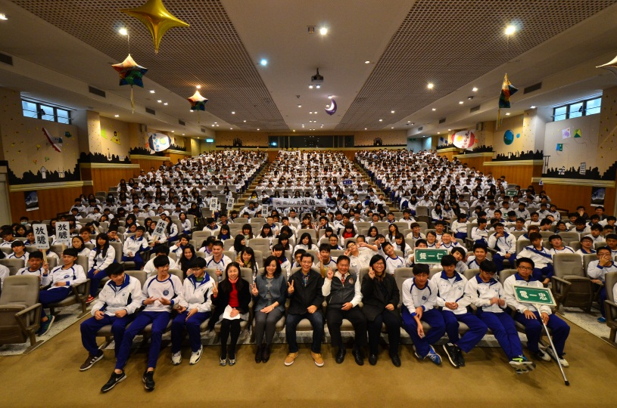
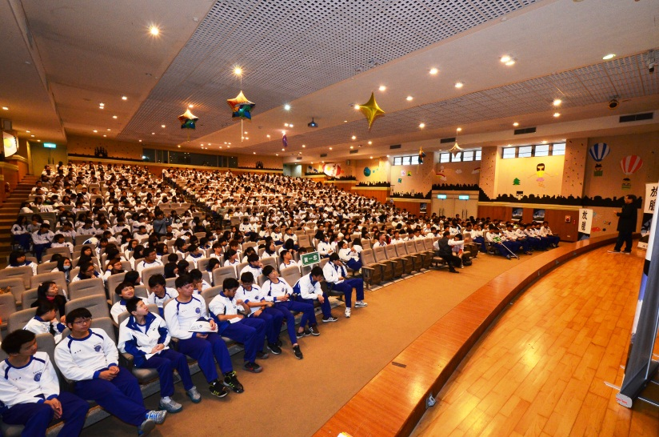
放膽講堂活動集錦3-2
2014/12/27 南投水里高商 講師：梁國新董事長

Slide 12
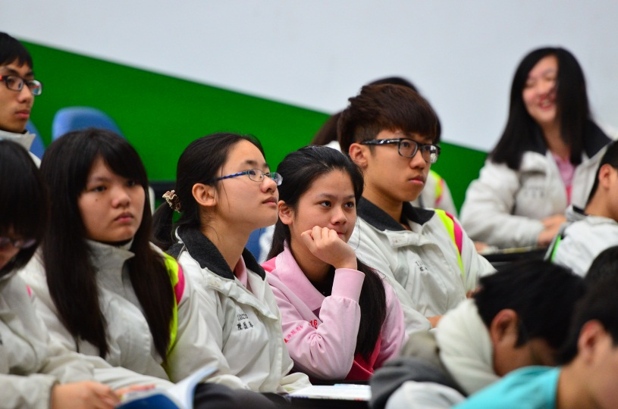
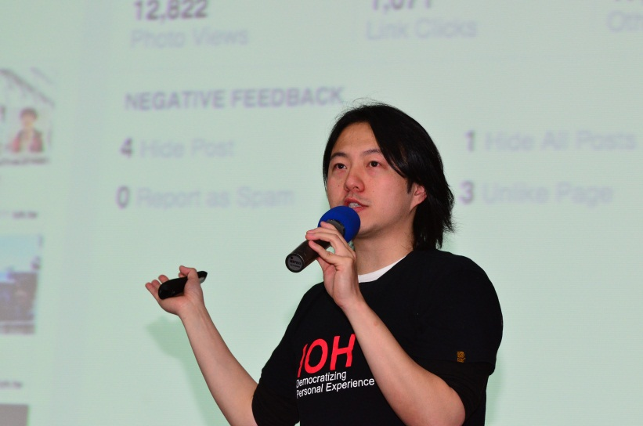
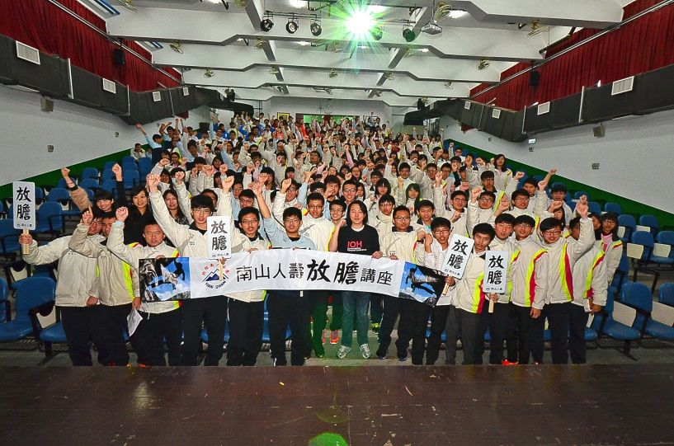
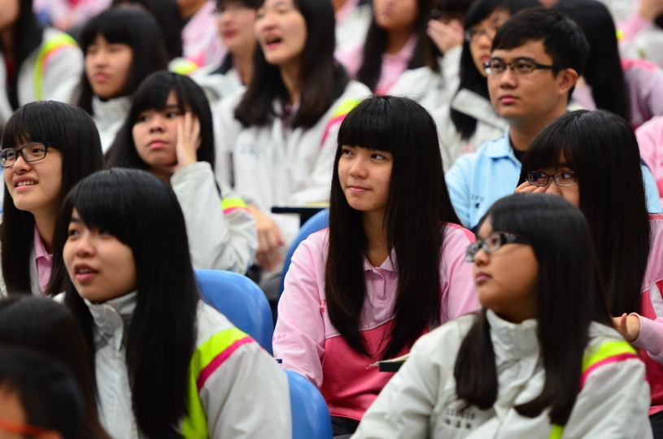
放膽講堂活動集錦3-3
2015/3/13新北丹鳳高中 講師：莊智超執行長

Slide 13
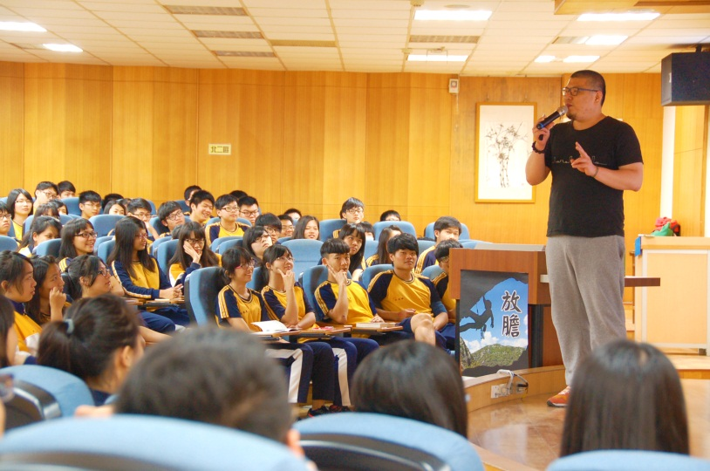
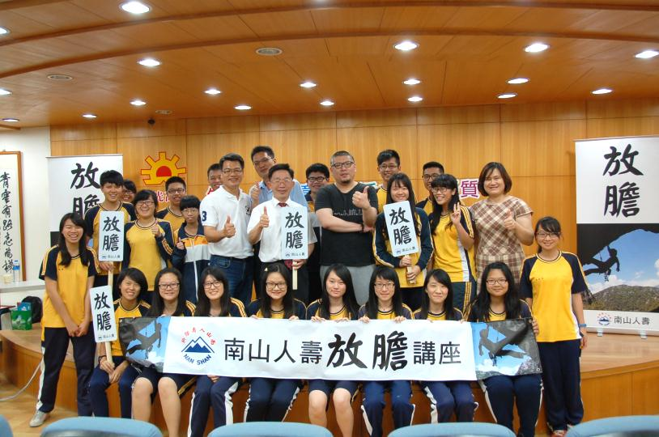
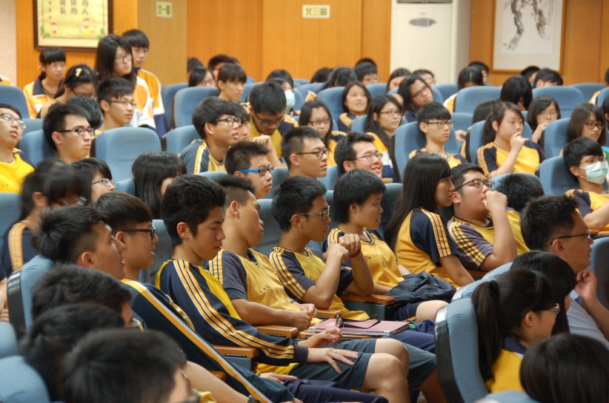
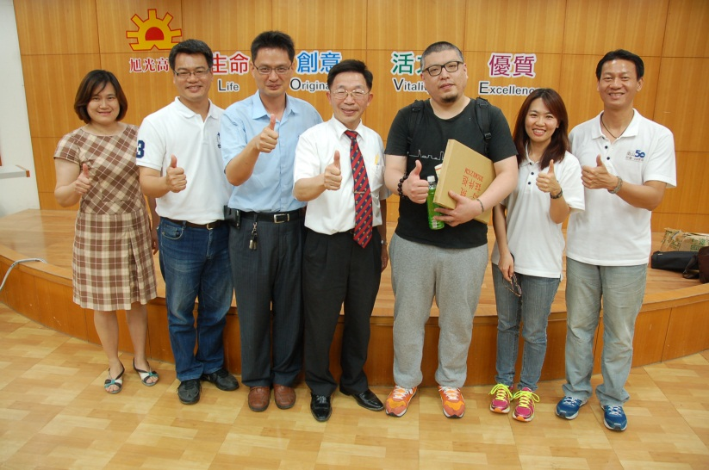
放膽講堂活動集錦3-4
2015/3/20南投旭光高中 講師：王 師 總監

Slide 14
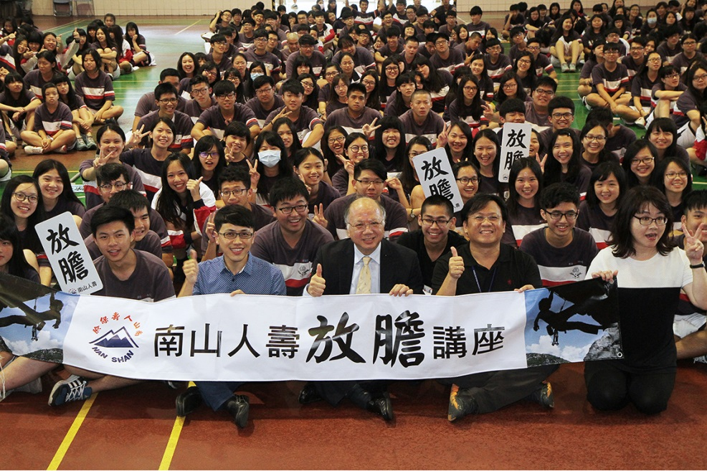
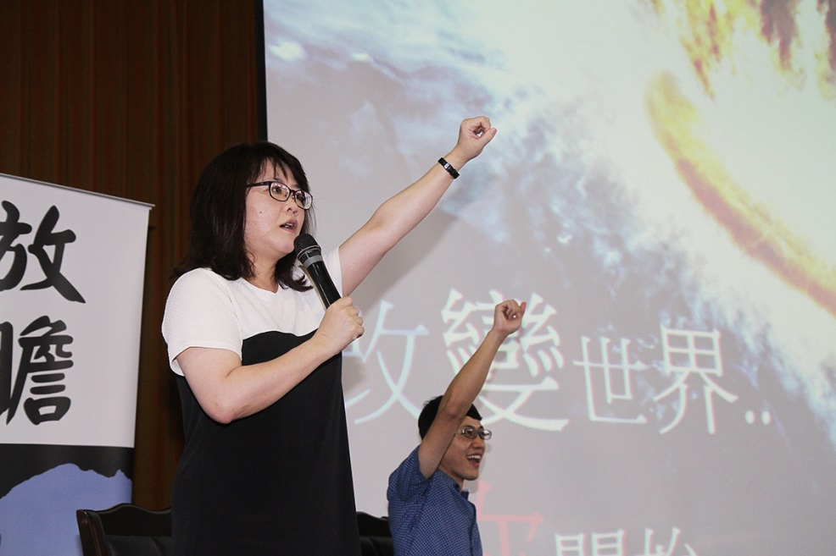
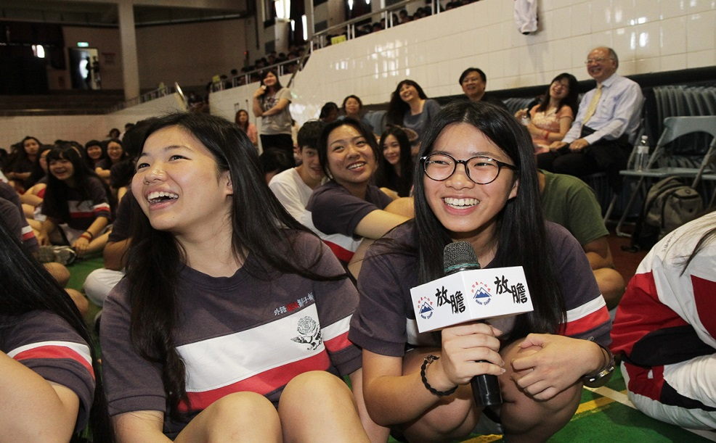
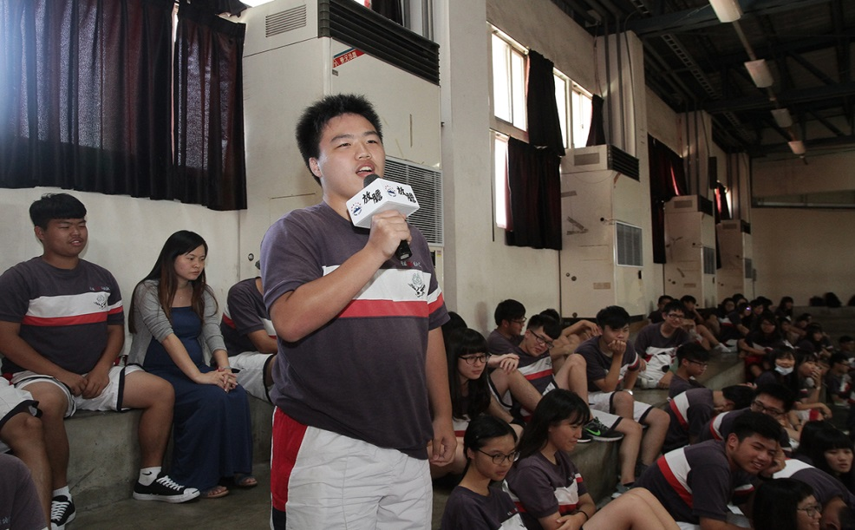
放膽講堂活動集錦3-5
2016/6/16桃園治平高中 講師：周文珍、戴裕霖

Slide 15
完整放膽計畫內容，及講堂、基金介紹，請參閱「南山人壽青少年關懷計畫-放膽計畫」網站
http://www.nanshanlife.com.tw/public_promotion/subject/BoldPlan/index.html

